Slide 1
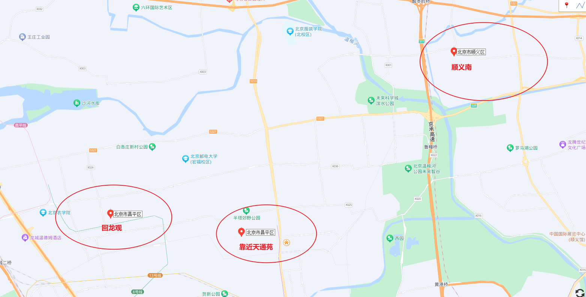
片区：撒玛利亚
地理位置：
回龙观（1）
新于庄园（2）
靠近天通苑（1）
片区传道：李强（13641232012）
四个小组：
巴拿巴小组（在回龙观），组长：郑新，聚会：上午
罗以小组（新于庄园），组长：王玉芳，聚会：上午
吕底亚小组（新于庄园），组长：尚素娟，聚会：下午
撒迦利亚小组（天通苑附近），组长：杨永红，聚会：下午

Slide 2

向着标杆直跑
经文：腓立比书三章12~16节

Slide 3
经文：腓三12~16
【腓3:12】这不是说我已经得着了，已经完全了，我乃是竭力追求，或者可以得着基督耶稣所以得着我的（“所以得着我的”或作“所要我得的”）。
【腓3:13】弟兄们，我不是以为自己已经得着了，我只有一件事，就是忘记背后，努力面前的，
【腓3:14】向着标竿直跑，要得 神在基督耶稣里从上面召我来得的奖赏。
【腓3:15】所以我们中间凡是完全人，总要存这样的心；若在什么事上存别样的心， 神也必以此指示你们。
【腓3:16】然而我们到了什么地步，就当照着什么地步行。

Slide 4
分段
【腓3:12】这不是说我已经得着了，已经完全了，我乃是竭力追求，或者可以得着基督耶稣所以得着我的（“所以得着我的”或作“所要我得的”）。
第一段：12节，竭力追求。
第二段：13~14节，向着标杆直跑。
第三段：15~16节，照信心而行。
【腓3:13】弟兄们，我不是以为自己已经得着了，
我只有一件事，就是忘记背后，努力面前的，
【腓3:14】向着标竿直跑，要得 神在基督耶稣里从上面召我来得的奖赏。
【腓3:15】所以我们中间凡是完全人，总要存这样的心；
若在什么事上存别样的心， 神也必以此指示你们。
【腓3:16】然而我们到了什么地步，就当照着什么地步行。

Slide 5
背景&整体
1~6节：得义
对于异端责备
强调不是靠人的肉体（如身份、行为、律法）得救。
8~11节：追求
保罗现在所追求的
认识基督至宝
为要得着基督
因信基督得义
基督复活大能
和祂一同受苦
效法基督的死
我也死里复活

Slide 6
第一段：竭力追求
【腓3:12】这不是说我已经得着了，已经完全了，我乃是竭力追求，或者可以得着基督耶稣所以得着我的。
上文提及要得着什么？
与基督联合，有义者地位（已经完成的事实）
认识基督复活大能（持续过程）
有份于基督十字架（持续过程）
一同受苦并且受死（持续过程）
最终得从死里复活（将来要实现的）
得着（目标）：
完全地得着基督或者与基督相交达到完全
与基督完全的联合
完全活像基督：心思如基督、意念如基督，想基督所想、行基督所行
完全以基督为自己的主，凡事第一反应即基督
得着不是奖赏，而是神的恩典。

Slide 7
第一段：竭力追求
【腓3:12】这不是说我已经得着了，已经完全了，我乃是竭力追求，或者可以得着基督耶稣所以得着我的。
追求（原文：逼迫、追逐猎物）
态度：竭力
不是要压倒别人，而是为了尽力达到自己的目标。
或者可以得着
表示一种可能，而非必然。
我们要做的是努力得，结果在神的手中，表达保罗对神的信。
得着我的
过去式
【徒26:18】我差你到他们那里去，要叫他们的眼睛得开，从黑暗中归向光明，从撒但权下归向 神；又因信我，得蒙赦罪，和一切成圣的人同得基业。’”
【耶1:7】耶和华对我说：“你不要说‘我是年幼的’，因为我差遣你到谁那里去，你都要去；我吩咐你说什么话，你都要说。
【耶20:7】耶和华啊，你曾劝导我，我也听了你的劝导，你比我有力量，且胜了我。我终日成为笑话，人人都戏弄我。
【摩7:15】耶和华选召我，使我不跟从羊群，对我说：‘你去向我民以色列说预言。’
神对每个祂所呼召的人都有美好的旨意和计划
我们要做的就是竭力追求，把结果交到神的手

Slide 8
第一段：竭力追求
【腓3:12】这不是说我已经得着了，已经完全了，我乃是竭力追求，或者可以得着基督耶稣所以得着我的。
应用
不是我们信主之后，拥有了救恩，我们就可以躺在救恩的恩典中，不再追求。
当我们的服侍在主里有了一些成绩或者果效后，我们不应满足当下，而是应该再竭力进取到更加完全的地步。
做工、果效、成绩等等都是外在的，而更加重要的是内在：
“完全地得着基督或者说与基督相交达到完全的地步”
与基督建立美好的关系，我们做工的力量来自于基督对我们的爱及我们对基督的爱。
反思我们自己：
是否已经得着了
是否跟主建立了亲密的关系
是否每天与主都有更新，爱主更深

Slide 9
第二段：向着标杆直跑
【腓3:13】弟兄们，我不是以为自己已经得着了，我只有一件事，就是忘记背后，努力面前的，
【腓3:14】向着标竿直跑，要得 神在基督耶稣里从上面召我来得的奖赏。
弟兄们
关系
我不是以为自己已经得着了
强调自己没有得着
保罗告诉如何得着
只做一件事（达到目的）
方法：
忘记背后
努力面前
标杆直跑

Slide 10
第二段：向着标杆直跑
【腓3:13】弟兄们，我不是以为自己已经得着了，我只有一件事，就是忘记背后，努力面前的，
【腓3:14】向着标竿直跑，要得 神在基督耶稣里从上面召我来得的奖赏。
忘记背后
背后
骄傲
偏离方向
影响成绩
忘记
不再提及和思想，过去对自己的影响
纪念的反面的意思，具体是过去发生的事情影响了现在
【王上17:18】妇人对以利亚说：“神人哪，我与你何干？你竟到我这里来，使 神想念我的罪，以致我的儿子死呢？”
两个方面：
忘记之前发生失败的错误的地方，不让这些失败影响自己。
让之前成功的地方，显赫的成绩也不对现在的自己有影响。
持续时态
在奔跑的过程中，持续的忘记

Slide 11
第二段：向着标杆直跑
【腓3:13】弟兄们，我不是以为自己已经得着了，我只有一件事，就是忘记背后，努力面前的，
【腓3:14】向着标竿直跑，要得 神在基督耶稣里从上面召我来得的奖赏。
忘记背后
谨记
神的恩典作为动力
【林前15:10】然而我今日成了何等人，是蒙 神的恩才成的；并且他所赐我的恩不是徒然的。我比众使徒格外劳苦，这原不是我，乃是 神的恩与我同在。
努力
态度：努力
持续时态：奔跑者一直持续不断、不歇息的竞赛精神
面前
前面的目标，也是指的下文的目标或者说奖赏

Slide 12
第二段：向着标杆直跑
【腓3:13】弟兄们，我不是以为自己已经得着了，我只有一件事，就是忘记背后，努力面前的，
【腓3:14】向着标竿直跑，要得 神在基督耶稣里从上面召我来得的奖赏。
向着标杆
正确的方向、正确的目标
标杆是永不改变即基督
插秧的比喻：父亲、儿子、插秧、标杆、牛、房子
直跑
两点之间直线距离最短，努力尽自己力所能达到目标
只看到一个目标，永远定睛在这个目标上，心无旁骛
【提后2:4】凡在军中当兵的，不将世务缠身，好叫那招他当兵的人喜悦。
坚持不懈：
不要给自己任何的理由和借口松弛下来

Slide 13
第二段：向着标杆直跑
【腓3:13】弟兄们，我不是以为自己已经得着了，我只有一件事，就是忘记背后，努力面前的，
【腓3:14】向着标竿直跑，要得 神在基督耶稣里从上面召我来得的奖赏。
问题：
跑的目标是什么？
个人
基督
以什么身份在跑？
个人
仆人
凭借什么力量跑？
个人
基督

Slide 14
第二段：向着标杆直跑
【腓3:13】弟兄们，我不是以为自己已经得着了，我只有一件事，就是忘记背后，努力面前的，
【腓3:14】向着标竿直跑，要得 神在基督耶稣里从上面召我来得的奖赏。
12~14节整体：
12节没有得着
目标
状态
13节、14节上提出方法
忘记背后
努力面前
向着标杆
14节下奖赏
在基督里
从神来的

Slide 15
第二段：向着标杆直跑
【腓3:13】弟兄们，我不是以为自己已经得着了，我只有一件事，就是忘记背后，努力面前的，
【腓3:14】向着标竿直跑，要得 神在基督耶稣里从上面召我来得的奖赏。
12~14节整体：
回顾：
不可以躺平、偷懒，不负责任。
在基督里，以基督的心为心
【腓2:5】你们当以基督耶稣的心为心。
明白主的心意，完全以主的心意为我们心意，竭力为主。
目标：
明白神的心意，凡事讨神喜悦，更新与主的关系，生命得以长进。
完全地得着基督或者与基督相交达到完全。

Slide 16
第二段：向着标杆直跑
【腓3:13】弟兄们，我不是以为自己已经得着了，我只有一件事，就是忘记背后，努力面前的，
【腓3:14】向着标竿直跑，要得 神在基督耶稣里从上面召我来得的奖赏。
举例（小家怜悯事工）：
在物质上有帮助（预工）
在精神上有关怀（预工）
更重要是传福音（目的）
标杆：
目的：基督命令
【太28:19】所以，你们要去，使万民作我的门徒，奉父、子、圣灵的名给他们施洗。
【太28:20】凡我所吩咐你们的，都教训他们遵守，我就常与你们同在，直到世界的末了。”
直跑：
不偏离主的命令
竭力做各种预工
竭力的传讲福音

Slide 17
第二段：向着标杆直跑
【腓3:13】弟兄们，我不是以为自己已经得着了，我只有一件事，就是忘记背后，努力面前的，
【腓3:14】向着标竿直跑，要得 神在基督耶稣里从上面召我来得的奖赏。
在基督耶稣里：
不在基督里是被咒诅和刑罚
神的恩典让我们在基督里面
罪得以赦免
咒诅变祝福
身份成为神的儿女
永死因基督工作变永生
得奖赏
几种观点
完全地得着基督或者与基督相交达到完全
标杆

Slide 18
第三段：照信心而行
【腓3:15】所以我们中间凡是完全人，总要存这样的心； 若在什么事上存别样的心， 神也必以此指示你们。
【腓3:16】然而我们到了什么地步，就当照着什么地步行。
完全人：
在腓立比教会中那些误解了保罗因信称义道理的，以为已经得着了，而在“竭力追求”上松懈的或者停滞不前。
指示：
启示、照明
神借圣灵把属灵的奥秘向人照明，强调圣灵的工作即真理的圣灵。
【弗1:18】并且照明你们心中的眼睛，使你们知道他的恩召有何等指望，……
【弗1:17】求我们主耶稣基督的 神，荣耀的父，将那赐人智慧和启示的灵赏给你们，使你们真知道他。

Slide 19
第三段：照信心而行
【腓3:15】所以我们中间凡是完全人，总要存这样的心； 若在什么事上存别样的心， 神也必以此指示你们。
【腓3:16】然而我们到了什么地步，就当照着什么地步行。
16节：总结/结论
到：
属灵的生命长进或者达到到了什么地步或者程度。
行：
原文中是遵守而行，依照指定的路线或者原则而行。
我们理当应该以认识到的真理来引导我们的生活，我们的行事为人应该与我们认识基督的生命相符合。

Slide 20
总结
提出论点（没有得着）
提出解决方法（忘记背后，努力面前，向着标杆直跑）
针对特定人群的解决方法（真理圣灵）
凡事照信心而行，以认识耶稣基督为至宝。
中心：
深刻理解保罗所说的奖赏。

Slide 21
问题
1. 保罗提及要求，我们自己觉得我们得着了吗或得着了多少？
2. 你追求的标杆是什么（可操作、实际的）？
3. 你理解的奖赏是什么？

